Slide 1
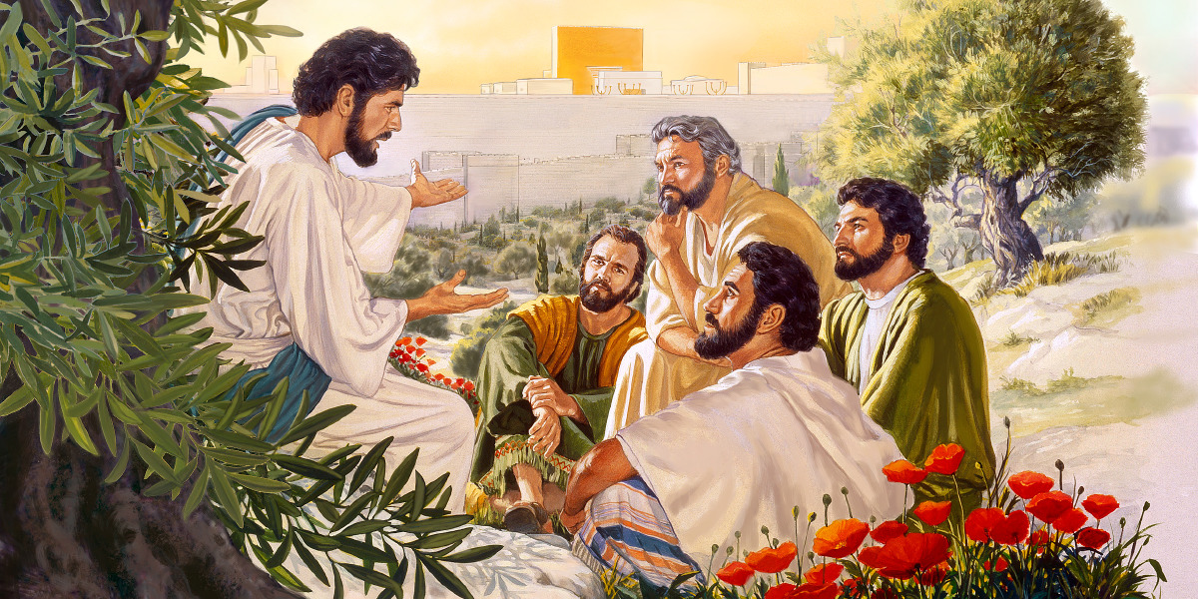
30º DOMINGO DO TEMPO COMUM

Slide 2
ENTRADA
O SENHOR SE TORNOU PARA MIM O SALVADOR
EU VOS AMO, Ó SENHOR, SOIS MINHA FORÇA, MINHA ROCHA, MEU REFÚGIO E SALVADOR

Slide 3
ENTRADA
O SENHOR SE TORNOU PARA MIM O SALVADOR
MINHA FORÇA E PODEROSA SALVAÇÃO, SOIS MEU ESCUDO E PROTEÇÃO: EM VÓS ESPERO

Slide 5
ATO PENITENCIAL
CELEBRANTE: TENDE COMPAIXÃO DE NÓS, SENHOR.
TODOS: PORQUE SOMOS PECADORES.
CELEBRANTE: MANIFESTAI, SENHOR, A VOSSA MISERICÓRDIA.
TODOS: E DAI-NOS A VOSSA SALVAÇÃO.

Slide 7
HINO DE LOUVOR
GLÓRIA A DEUS NAS ALTURAS(2X)
E PAZ NA TERRA AOS HOMENS POR ELE AMADOS, POR ELE AMADOS!
SENHOR DEUS, REI DOS CÉUS, DEUS PAI TODO PODEROSO

Slide 8
HINO DE LOUVOR
NÓS VOS LOUVAMOS, NÓS VOS BENDIZEMOS
NÓS VOS ADORAMOS, NÓS VOS GLORIFICAMOS
NÓS VOS DAMOS GRAÇAS, POR VOSSA IMENSA GLÓRIA.
SENHOR JESUS CRISTO, FILHO UNIGÊNITO

Slide 9
HINO DE LOUVOR
SENHOR DEUS, CORDEIRO DE DEUS, FILHO DE DEUS PAI
VÓS QUE TIRAIS O PECADO DO MUNDO,
TENDE PIEDADE DE NÓS
VÓS QUE TIRAIS O PECADO DO MUNDO, ACOLHEI A NOSSA SÚPLICA

Slide 10
HINO DE LOUVOR
VÓS QUE ESTAIS À DIREITA DO PAI, TENDE PIEDADE DE NÓS
SÓ VÓS SOIS SANTO, SÓ VÓS O SENHOR, SÓ VÓS O ALTÍSSIMO, JESUS CRISTO, COM O ESPÍRITO SANTO NA GLÓRIA DE DEUS PAI. AMÉM!

Slide 12
SALMO RESPONSORIAL
EU VOS AMO, Ó SENHOR, SOIS MINHA FORÇA E SALVAÇÃO.

Slide 14
ACLAMAÇÃO
ALELUIA, ALELUIA, ALELUIA, ALELUIA
SE ALGUÉM ME AMA, GUARDARÁ A MINHA PALAVRA, E MEU PAI O AMARÁ, E A ELE NÓS VIREMOS. (JO 14,23)
ALELUIA, ALELUIA, ALELUIA, ALELUIA

Slide 16
CANTO DAS OFERENDAS
BOM É LOUVAR O SENHOR, NOSSO DEUS
CANTAR SALMOS AO NOME DO ALTÍSSIMO,
COM ALEGRIA ACLAMAR SEU AMOR,
SUA GLÓRIA, BONDADE E PODER.

Slide 17
CANTO DAS OFERENDAS
1. COMO TUAS OBRAS ME ALEGRAM, SENHOR,
OS TEUS PRODÍGIOS SUSCITAM LOUVOR.
TUA PRESENÇA EU CONTEMPLO NO CÉU,
OLHO A TERRA TAMBÉM NELA ESTÁS.

Slide 18
CANTO DAS OFERENDAS
BOM É LOUVAR O SENHOR, NOSSO DEUS
CANTAR SALMOS AO NOME DO ALTÍSSIMO,
COM ALEGRIA ACLAMAR SEU AMOR,
SUA GLÓRIA, BONDADE E PODER.

Slide 19
CANTO DAS OFERENDAS
2. TU ENGRANDECES O HOMEM MORTAL
DA NATUREZA ELE É REI E SENHOR.
DE HONRA O COROASTE, DE GLÓRIA E PODER,
POUCO MENOS QUE AOS ANJOS DO CÉU.

Slide 21
SANTO
SANTO, SANTO, SANTO
SENHOR DEUS DO UNIVERSO
O CÉU E A TERRA PROCLAMAM
A VOSSA GLÓRIA
HOSANA NAS ALTURAS

Slide 22
SANTO
BENDITO O QUE VEM
EM NOME DO SENHOR
HOSANA NAS ALTURAS (2X)

Slide 24
COMUNHÃO
COM A VOSSA VITÓRIA ENTÃO EXULTAREMOS,
LEVANTANDO AS BANDEIRAS EM NOME DO SENHOR.

Slide 25
COMUNHÃO
QUE O SENHOR TE ESCUTE NO DIA DA AFLIÇÃO,
E O DEUS DE JACÓ TE PROTEJA POR SEU NOME
QUE DO SEU SANTUÁRIO TE ENVIE SEU AUXÍLIO
E TE AJUDE DO ALTO, DO MONTE DE SIÃO

Slide 26
COMUNHÃO
COM A VOSSA VITÓRIA ENTÃO EXULTAREMOS,
LEVANTANDO AS BANDEIRAS EM NOME DO SENHOR.

Slide 27
COMUNHÃO
QUE DE TODOS OS TEUS SACRIFÍCIOS SE RECORDE,
E OS TEUS HOLOCAUSTOS ACEITE COM AGRADO!
ATENDA OS DESEJOS QUE TENS NO CORAÇÃO;
PLENAMENTE ELE CUMPRA AS TUAS ESPERANÇAS!

Slide 28
COMUNHÃO
COM A VOSSA VITÓRIA ENTÃO EXULTAREMOS,
LEVANTANDO AS BANDEIRAS EM NOME DO SENHOR.

Slide 29
COMUNHÃO
3. E AGORA ESTOU CERTO DE QUE DEUS DARÁ A VITÓRIA,
QUE O SENHOR HÁ DE DAR A VITÓRIA A SEU UNGIDO;
QUE HAVERÁ DE ATENDÊ-LO DO EXCELSO SANTUÁRIO,
PELA FORÇA E PODER DE SUA MÃO VITORIOSA.

Slide 31
FINAL
CORAÇÕES ARDENTES, PÉS A CAMINHO
DA IGREJA LOCAL AOS CONFINS DO MUNDO
CORAÇÕES ARDENTES, PÉS A CAMINHO
DA IGREJA LOCAL AOS CONFINS DO MUNDO.

Slide 32
FINAL
VAMOS ALÉM-FRONTEIRAS EM MISSÃO
NUMA RESPOSTA DE AMOR E DE GRATIDÃO
CONJUGANDO HUMILDES O VERBO AMAR
RESPLANDECENDO A GRAÇA DA VOCAÇÃO.

